Slide 1


ESCUELA SUPERIOR POLITÉCNICA DEL LITORAL
TESIS DE GRADO
PRESENTADO POR:
Marisol Stefanie Lamilla Suárez
Víctor Antonio Núñez Castro
Jorge Andrés Yánez Schmidt
DIRECTOR:
Ec. Pedro Gando Cañarte, MBF
FACULTAD DE ECONOMÍA Y NEGOCIOS

Slide 2

TEMA
PROYECTO DE INVERSIÓN PARA LA CREACIÓN DE UNA EMPRESA DE LAVADO EN SECO DE AUTOMÓVILES A DOMICILIO
VÍA SAMBORONDÓN

Slide 3
INDICE
ECOCLEAN CAR
1. Introducción
2. Investigación de Mercados
3. Marketing Estratégico
4. Estudio Organizacional
5. Estudio Técnico
6. Estudio Financiero
7. Conclusiones
8. Recomendaciones

Slide 4
INDICE
ECOCLEAN CAR
1. Introducción
2. Investigación de Mercados
3. Marketing Estratégico
4. Estudio Organizacional
5. Estudio Técnico
6. Estudio Financiero
7. Conclusiones
8. Recomendaciones

Slide 5



1. Introducción
ECOCLEAN CAR
El servicio de Lavado de autos a domicilio nace como una solución a los problemas que existen para las familias y empresas que operan y viven en el sector Vía a Samborondón, los mismos que son:
Falta de tiempo
Seguridad
Ahorro
Adopción de alternativas más ecológicas

Slide 6



1. Introducción
ECOCLEAN CAR
Solución:
SERVICIO A DOMICILIO
RAPIDO
BAJO PRECIO
AMIGABLE CON EL MEDIO AMBIENTE

Slide 7
1. Introducción
ECOCLEAN CAR
Objetivos de la Tesis:
Lograr que el negocio resulte una alternativa más cómoda que las otras existentes actualmente en el mercado por medio de servicio a domicilio.
Alcanzar precios más bajos a los de mercado que se cobran para el mismo servicio mediante estudio de los costos de producción, distribución y comercialización del producto.
Ser conocidos como una opción más segura de servicio a través de un plan de marketing.
Desarrollar el negocio amigable de un punto de vista ambiental por medio de nuevas tecnologías.
Obtener la rentabilidad ofrecida por el proyecto (TIR), para su posterior comparación con la rentabilidad exigida por el inversor (TMAR).

Slide 8
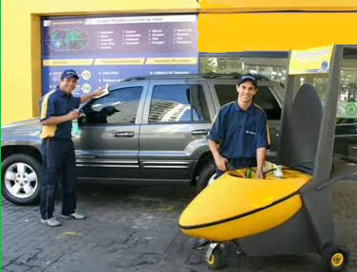
1. Introducción
ECOCLEAN CAR
DEFINICIÓN DE SERVICIO
La empresa planea entrar dentro del mercado domiciliario ofreciendo el servicio de lavado de vehículos a empresas y a familias en el sector de Samborondón brindando su servicio los siete días a la semana, los cuales están enfocados a la estética y cuidado del vehículo.

Slide 9
INDICE
ECOCLEAN CAR
1. Introducción
2. Investigación de Mercados
3. Marketing Estratégico
4. Estudio Organizacional
5. Estudio Técnico
6. Estudio Financiero
7. Conclusiones
8. Recomendaciones

Slide 10

2. Investigación de Mercado
ECOCLEAN CAR
OBJETIVOS
Conocer la cantidad aproximada de familias y empresas que forman parte del mercado objetivo.
Determinar el precio que los usuarios del servicio estén dispuestos a pagar.
Conocer alternativas que utilizan actualmente para el servicio de lavado.

Slide 11

2. Investigación de Mercado
Plan de muestreo
ECOCLEAN CAR
ECOCLEAN CAR
Para estimar la demanda de los 5 primeros años tendremos en cuenta lo siguiente:
Población del Cantón Daule año 2010 es 120.326
Población del Cantón Samborondón 2010 es 67.590
PEA Daule 68.934,77
PEA Samborondón 42.487,07
Tasa de crecimiento 5% (Potter)
Asumiendo que el 2% de nuestro mercado objetivo está dispuesto a adquirir nuestro servicio.

Slide 12
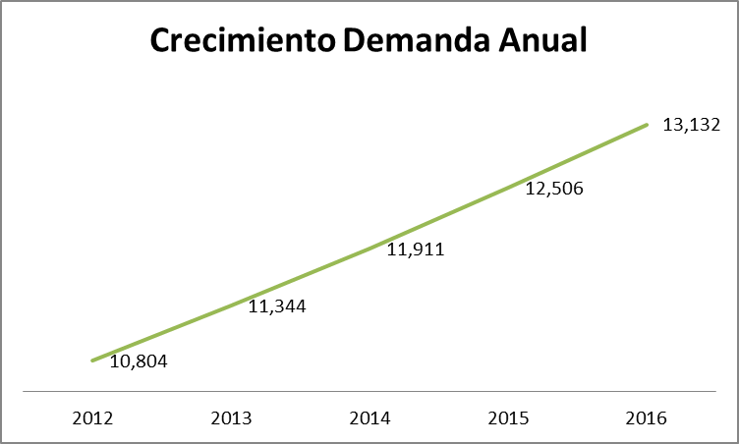
2. Investigación de Mercado
ECOCLEAN CAR
ECOCLEAN CAR

Slide 13
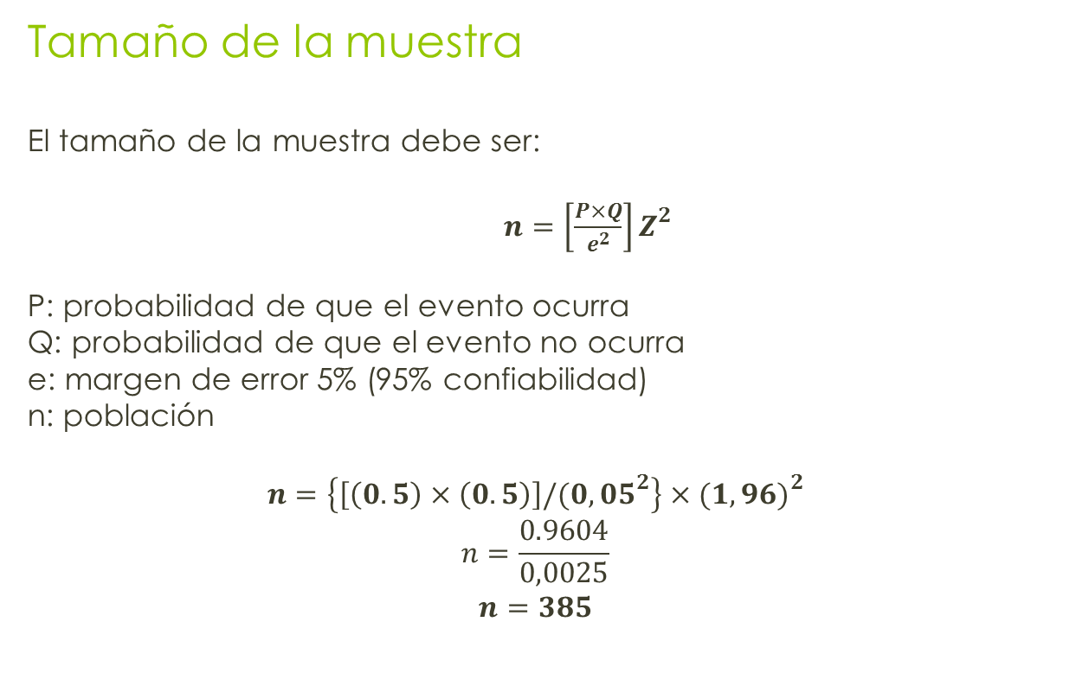
2. Investigación de Mercado
Tamaño de la muestra
El tamaño de la muestra debe ser:
$n=\left[\frac{P×Q}{e^{2}}\right]Z^{2}$
P: probabilidad de que el evento ocurra
Q: probabilidad de que el evento no ocurra
e: margen de error 5% (95% confiabilidad)
n: población
$$n=\left\{\left[\left(0.5\right)×\left(0.5\right)\right]/({0,05}^{2}\right\}×{(1,96)}^{2}$$
$$n=\frac{0.9604}{0,0025}$$
$$n=385$$

Slide 14
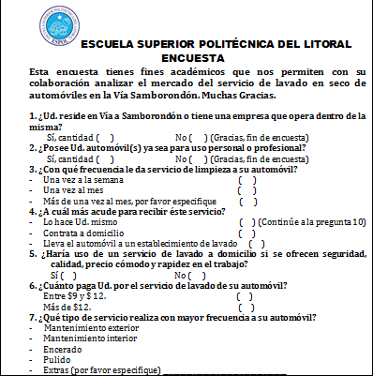
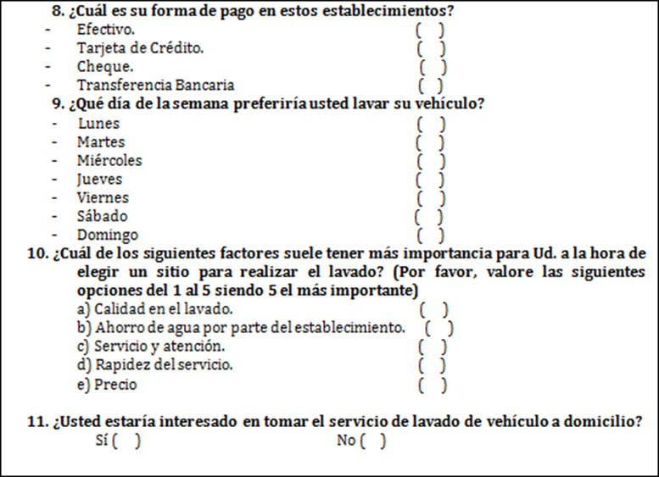
2. Investigación de Mercado
ECOCLEAN CAR
ECOCLEAN CAR
DISEÑO DE ENCUESTA

Slide 15
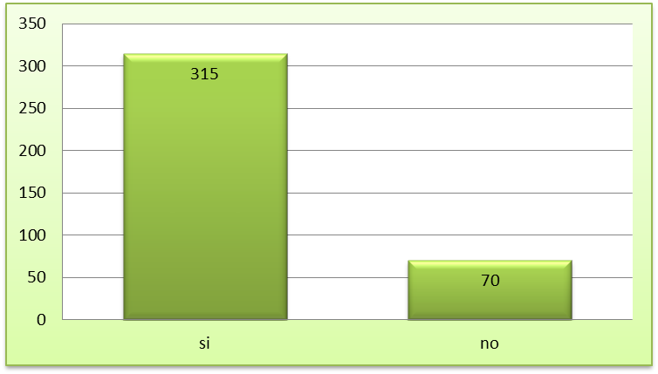
2. Investigación de Mercado
ECOCLEAN CAR
Resultados:
Aceptación al servicio a domicilio
¿Cómo realiza el lavado?

Slide 16
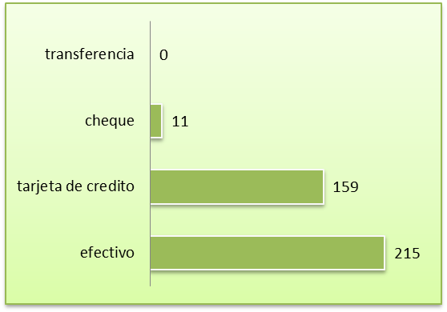
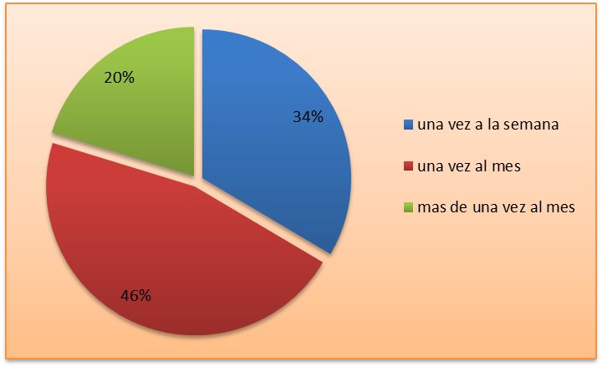
2. Investigación de Mercado
ECOCLEAN CAR
Resultados:
Tipo de Pago
Frecuencia de Lavado

Slide 17
2. Investigación de Mercado
ECOCLEAN CAR
CONCLUSIONES
De los encuestados la gran mayoría posee vehículos, los cuales acostumbran a la lavarlos mensualmente.
Buscar establecimiento para adquirir el servicio es la modalidad establecida, por lo tanto por medio de marketing hay que fomentar y ganar la preferencia de los consumidores.
A pesar a la inseguridad de la ciudad, la encuesta demuestra que 81,82% de los encuestados estarían dispuestos a adquirir servicios de lavado a domicilio.
El precio referencial preferido por los encuestados coincide con el que se ha fijado para el servicio.

Slide 18
INDICE
ECOCLEAN CAR
ECOCLEAN CAR
1. Introducción
2. Investigación de Mercados
3. Marketing Estratégico
4. Estudio Organizacional
5. Estudio Técnico
6. Estudio Financiero
7. Conclusiones
8. Recomendaciones

Slide 19
3. Marketing Estratégico
ECOCLEAN CAR
Proceso de Marketing estratégico planteado para este proyecto Análisis de las necesidades de los individuos
A partir de esta visión estratégica se asume que lo que el consumidor busca no es el producto como tal, sino la solución que el mismo puede brindarle a las necesidades o problemas que el consumidor percibe.

Slide 20

3. Marketing Estratégico
ECOCLEAN CAR
Ventaja Competitiva
Ahorra tiempo
Tecnología
100% ecológico
Comodidad -Domicilio
Minimiza gastos

Slide 21

3. Marketing Estratégico
ECOCLEAN CAR
Barreras de Entrada
Posicionamiento del método convencional
Precio
Permisos y restricciones por parte de los Administrativos de las urbanizaciones
Localización
Barreras de Salida
Leyes Laborales, Leyes de Constitución
Deuda
No se recupere la inversión

Slide 22
3. Marketing Estratégico
ECOCLEAN CAR
Competidores del Sector
Cleaning Solutions
Grupo CH&S
Arianna's Cleaning Car
Carplus Autotec
Competidores Potenciales
Local que ofrezca servicios similares en el mismo sector
Clientes
Todos los habitantes que posean autos y residan en la Vía a Samborondón
Sustituto
Gasolineras
Lavadora Brazil
Máster Wash
Proveedores
Del exterior
Parkinwash
Análisis de Porter

Slide 23
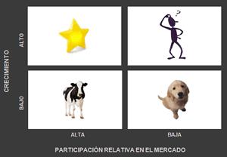
3. Marketing
ECOCLEAN CAR
Matriz Boston Consulting Group

Slide 24

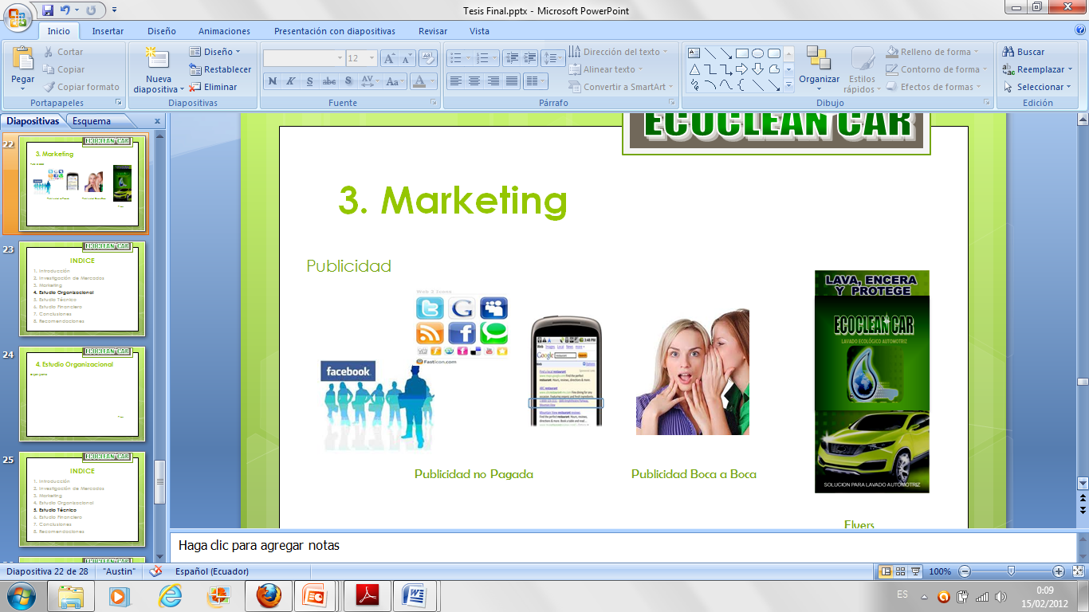
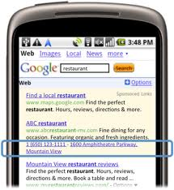


3. Marketing
ECOCLEAN CAR
Publicidad
Publicidad no Pagada
Publicidad Boca a Boca
Flyers

Slide 25
INDICE
ECOCLEAN CAR
ECOCLEAN CAR
1. Introducción
2. Investigación de Mercados
3. Marketing Estratégico
4. Estudio Organizacional
5. Estudio Técnico
6. Estudio Financiero
7. Conclusiones
8. Recomendaciones

Slide 26

4. Estudio Organizacional
ECOCLEAN CAR
Misión
Ser líder y pionero brindando el servicio del lavado ecológico en base a la calidad y exclusividad, anteponiendo los gustos y necesidades del consumidor, y maximizando su tiempo.
Visión
Ser reconocidos por los clientes, proveedores y empleados como la mejor compañía en términos de calidad y servicio, por la honestidad en las políticas establecidas, la veracidad de los proyectos que se emprenderán, la amabilidad en las relaciones y la calidad superior de la tecnología.

Slide 27
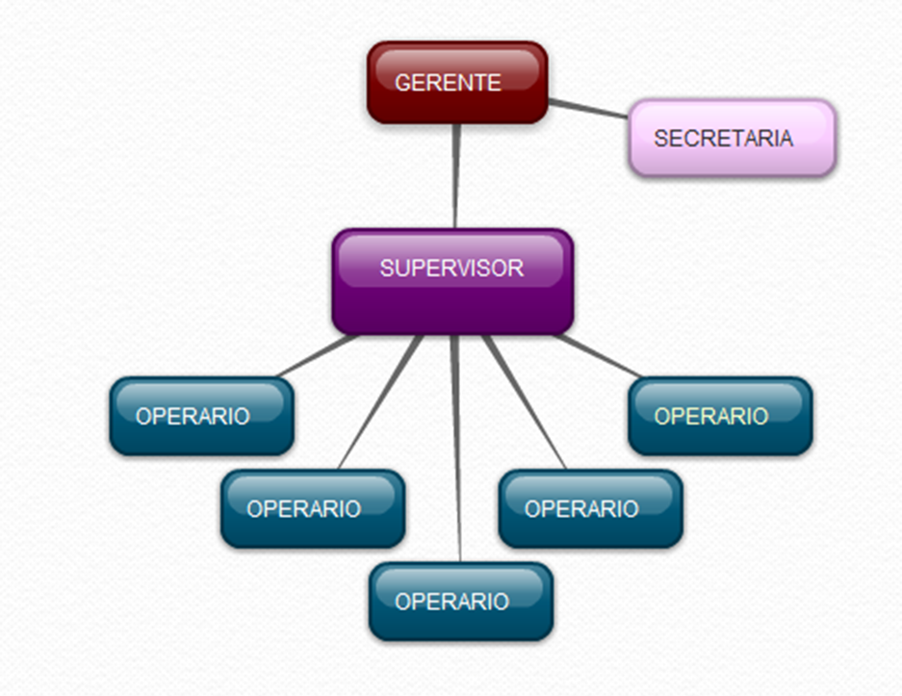
4. Estudio Organizacional
ECOCLEAN CAR
Organigrama

Slide 28
INDICE
ECOCLEAN CAR
ECOCLEAN CAR
1. Introducción
2. Investigación de Mercados
3. Marketing Estratégico
4. Estudio Organizacional
5. Estudio Técnico
6. Estudio Financiero
7. Conclusiones
8. Recomendaciones

Slide 29
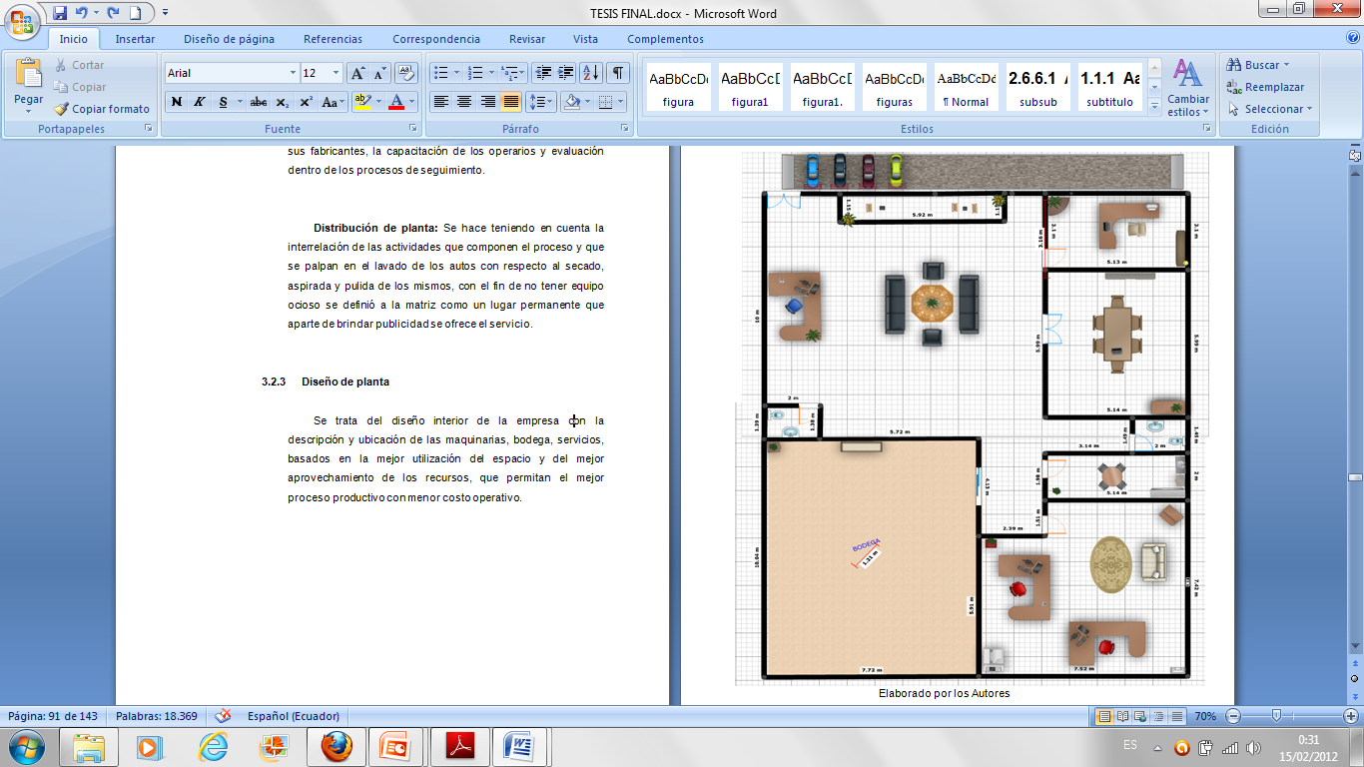
5. Estudio Técnico
ECOCLEAN CAR
Obras Físicas
Concepto | Mensual | Año 1 | Año 2 | Año 3 | Año 4 | Año 5
Oficina | $ 650 | $ 7,150 | $ 8,190 | $ 8,600 | $ 9,029 | $ 9,481
Total Alquiler | $ 650 | $ 7,150 | $ 8,190 | $ 8,600 | $ 9,029 | $ 9,481

Slide 30
5. Estudio Técnico
ECOCLEAN CAR
Determinación del Tamaño de la Empresa
Para el análisis del tamaño de la muestra consideramos variables como: capacidad instalada, capacidad financiera, disponibilidad de insumos y materia prima.
Adquisición 5 coches

Slide 31
5. Estudio Técnico
ECOCLEAN CAR
Localización
Método Cualitativo Por Punto
Este método consiste en determinar los principales factores importantes de una localización, para asignarles valores ponderados de peso relativos de acuerdo a la importancia que se le atribuya.

Slide 32
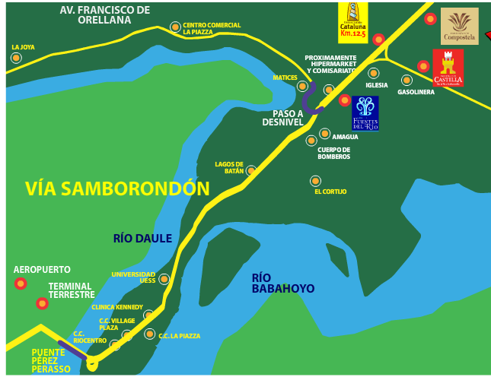
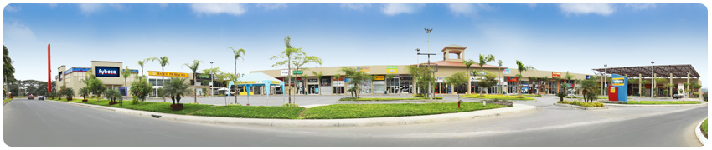
5. Estudio Técnico
ECOCLEAN CAR
Localización
Nuestra empresa estará ubicara en un punto estratégico y de fácil acceso en la Vía a Samborondón. Como lo es en el Centro Comercial La Piazza de Villa Club.

Slide 33




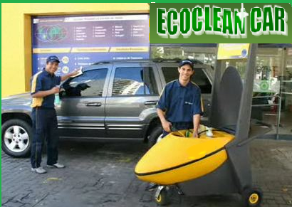
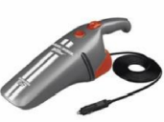

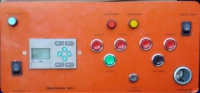
5. Estudio Técnico
ECOCLEAN CAR
Maquinarias
Toallas Microfibras
Aspiradora 12v
Cepillos

Slide 34

5. Estudio Técnico
ECOCLEAN CAR
PERSONAL DE LA EMPRESA
  El personal será el necesario para cubrir el área administrativa y operativa, se les entregaran sus respectivos uniformes y controlara su servicio y su presencia.

Slide 35
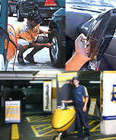

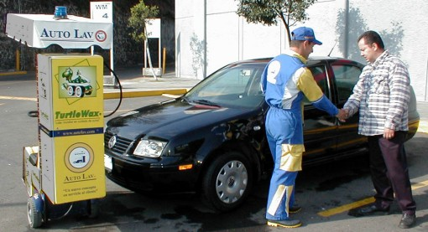
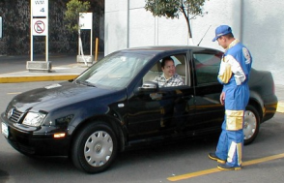
5. Estudio Técnico
ECOCLEAN CAR
Proceso del servicio
Adquisición del Servicio por parte del cliente
Recepción del vehículo al operario
Acuerdo sobre el Tipo de Servicio y Forma de Pago
Operario trabaja cuidando todos los detalles entre 15 a 20 minutos
Entrega del Automóvil y cancelación del Servicio

Slide 36



5. Estudio Técnico
ECOCLEAN CAR
DISPONIBILIDAD DE INSUMOS Y SERVICIOS BÁSICOS
  Para cumplir con el proyecto, es necesario contar con los proveedores necesarios que garanticen el suministro de las materias primas, para ello se ha elaborado un listado con los posibles proveedores que atenderán las necesidades de la empresa, tales como: Pronto wash, Parkinwash, Drywash

Slide 37
INDICE
ECOCLEAN CAR
ECOCLEAN CAR
1. Introducción
2. Investigación de Mercados
3. Marketing Estratégico
4. Estudio Organizacional
5. Estudio Técnico
6. Estudio Financiero
7. Conclusiones
8. Recomendaciones

Slide 38

6. Estudio Financiero
ECOCLEAN CAR
OBJETIVOS
OBJETÍVO GENERAL
Evaluar la viabilidad financiera del proyecto a través de su análisis y determinar su rentabilidad a 5 años plazo.
OBJETÍVOS ESPECÍCOS
Determinar los costos, tanto fijos como variables y sus respectivas proyecciones.
Definir factibilidad en las políticas de financiamiento.
Determinar el plazo de recuperación.

Slide 39

ECOCLEAN CAR
6. Estudio Financiero
INVERSIÓN INICIAL REQUERIDA
Tabla de Inversión Total Requerida
Alquiler + Garantía | $ 1.300,00
Vehículos | $ 18.500,00
Maquinaria | $ 5.931,25
Gasto de Constitución | $ 870,00
Equipo de Oficina | $ 6.076,00
Obras Físicas | $ 4.650,00
Suministros Varios | $ 99,70
Gasto de Pub. Lanzamiento | $ 1.280,00
Uniformes | $ 265,00
Total | $ 38.971,95

Slide 40

ECOCLEAN CAR
6. Estudio Financiero
Activos Fijos
Activos Fijos
Maquinarias | $ 5.931,25
Muebles y Enseres | $ 2.240,00
Equipo de Oficina | $ 1.675,00
Vehículo | $ 18.500,00
Equipo de Computación | $ 2.161,00
Total | $ 30.507,25

Slide 41

ECOCLEAN CAR
6. Estudio Financiero
Gastos de Constitución
Gastos de Constitución
Patente | $ 250,00
Gasto Legalización | $ 100,00
Permiso de funcionamiento | $ 70,00
Matrícula Comercio | $ 250,00
Organización y Puesta en Marcha | $ 200,00
Total | $ 870,00

Slide 42

CAPITAL DE TRABAJO POR DÉFICIT ACUMULADO MAX
ECOCLEAN CAR
6. Estudio Financiero
 | Mes 1 | Mes 2 | Mes 3 | Mes 4 | Mes 5 | Mes 6 | Mes 7 | Mes 8 | Mes 9 | Mes 10 | Mes 11 | Mes 12
Ingresos | $ 5.270,00 | $ 5.270,00 | $ 7.905,00 | $ 10.540,00 | $ 10.540,00 | $ 10.540,00 | $ 10.540,00 | $ 10.540,00 | $ 10.540,00 | $ 10.540,00 | $ 10.540,00 | $ 5.270,00
Ctos de vtas | $ 527,00 | $ 527,00 | $ 790,50 | $ 1.054,00 | $ 1.054,00 | $ 1.054,00 | $ 1.054,00 | $ 1.054,00 | $ 1.054,00 | $ 1.054,00 | $ 1.054,00 | $ 527,00
M.O. | $ 4.556,50 | $ 4.556,50 | $ 4.556,50 | $ 4.556,50 | $ 4.556,50 | $ 4.556,50 | $ 4.556,50 | $ 4.556,50 | $ 4.556,50 | $ 4.556,50 | $ 4.556,50 | $ 4.556,50
Gtos Generales | $ 505,10 | $ 505,10 | $ 505,10 | $ 505,10 | $ 505,10 | $ 505,10 | $ 505,10 | $ 505,10 | $ 505,10 | $ 505,10 | $ 505,10 | $ 505,10
Gtos Basicos | $ 295,00 | $ 295,00 | $ 295,00 | $ 295,00 | $ 295,00 | $ 295,00 | $ 295,00 | $ 295,00 | $ 295,00 | $ 295,00 | $ 295,00 | $ 295,00
Gtos de Publicidad | $ 1.425 | $ 145,00 | $ 145,00 | $ 145,00 | $ 145,00 | $ 145,00 | $ 145,00 | $ 145,00 | $ 145,00 | $ 145,00 | $ 145,00 | $ 145,00
Gtos de Alquiler | $ 650,00 | $ 650,00 | $ 650,00 | $ 650,00 | $ 650,00 | $ 650,00 | $ 650,00 | $ 650,00 | $ 650,00 | $ 650,00 | $ 650,00 | $ 650,00
Egresos | $ 7.958,60 | $ 6.678,60 | $ 6.942,10 | $ 7.205,60 | $ 7.205,60 | $ 7.205,60 | $ 7.205,60 | $ 7.205,60 | $ 7.205,60 | $ 7.205,60 | $ 7.205,60 | $ 6.678,60
Saldo Mensual | -2688,5968 | -1408,5968 | 962,903169 | 3334,40317 | 3334,40317 | 3334,40317 | 3334,40317 | 3334,40317 | 3334,40317 | 3334,40317 | 3334,40317 | -1408,59683
Saldo Acumulado | $ (2.688,60) | $ (4.097,19) | $ (3.134,29) | $ 200,11 | $ 3.534,52 | $ 6.868,92 | $ 10.203,32 | $ 13.537,73 | $ 16.872,13 | $ 20.206,53 | $ 23.540,93 | $ 22.132,34
Capital de Trabajo | $ (4.097,19)

Slide 43

Estructura de Financiamiento
ECOCLEAN CAR
6. Estudio Financiero
Estructura de Financiamiento
Porcentaje de Apalancamiento
30% | 70%
Préstamo | Capital Propio
$ 8.184,02 | $ 19.096,04
Aportación de cada Inversionista | $ 6.365,35

Slide 44

Amortización de Capital
ECOCLEAN CAR
6. Estudio Financiero
PERIODO | PAGO | CAPITAL | INTERESES | SALDO
0 |  |  |  | 8.184,02
1 | 2.058,93 | 1.390,30 | 668,63 | 6.793,72
2 | 2.058,93 | 1.503,89 | 555,05 | 5.289,83
3 | 2.058,93 | 1.626,75 | 432,18 | 3.663,08
4 | 2.058,93 | 1.759,66 | 299,27 | 1.903,42
5 | 2.058,93 | 1.903,42 | 155,51 | -
Préstamo a Largo Plazo |  | $ 8.184,02
tiempo |  | 5
kd |  | 8,17%

Slide 45

Proyección de Ingresos
ECOCLEAN CAR
6. Estudio Financiero
1054 | Enero | Febrero | Marzo | Abril | Mayo | Junio | Julio | Agosto | Septiembre | Octubre | Noviembre | Diciembre
Frecuencia de Compra Mensual | 50% | 50% | 75% | 100% | 100% | 100% | 100% | 100% | 100% | 100% | 100% | 50%
Cantidad Demanda | 527,00 | 527,00 | 790,50 | 1054,00 | 1054,00 | 1054,00 | 1054,00 | 1054,00 | 1054,00 | 1054,00 | 1054,00 | 527,00
Precio | $ 10
Ingreso Mensual | $ 5.270 | $ 5.270,00 | $ 7.905,00 | $ 10.540,00 | $ 10.540,00 | $ 10.540,00 | $ 10.540,00 | $ 10.540,00 | $ 10.540,00 | $ 10.540,00 | $ 10.540,00 | $ 5.270,00
Ingreso Anual | $ 108.035,0
Ingreso Mensual Promedio | $ 9.002,9
Demanda Anual | 10804
Demanda Promedio Mensual | 900
Demanda Diaria | 30

Slide 46
Costos
ECOCLEAN CAR
6. Estudio Financiero
MATERIA PRIMA DIRECTA
Detalle | Cantidad | Valor Unitario | Valor Mensual | Valor Anual
Shampoo Ml | 12 | $ 45,00 | $ 540,00 | $ 6.480,00
Toallas Microfibra | 5 | $ 3,00 | $ 15,00 | $ 180,00
Cepillos (3) | 5 | $ 15,00 | $ 75,00 | $ 900,00
Protector UV Ml. | 3 | $ 35,00 | $ 105,00 | $ 1.260,00
Shampoo Para Neumáticos Ml | 10 | $ 20,00 | $ 200,00 | $ 2.400,00
Total |  | $ 118,00 | $ 935,00 | $ 11.220,00
COSTOS VARIABLES
Concepto | Mensual | Anual
Imprevistos 5% | $ 38 | $ 457
Materia Prima | $ 935 | $ 11.220
Total Costos Variables | $ 973 | $ 11.677

Slide 47
Costos
ECOCLEAN CAR
6. Estudio Financiero
COSTOS FIJOS
Detalle |  | Mensual | Total Anual
Gastos De Sueldos Y Salarios |  | $ 4.556,50 | $ 54.677,96
Gastos Básicos |  | $ 295,00 | $ 3.540,00
Gasto De Publicidad |  | $ 145,00 | $ 1.595,00
Gastos Mantenimiento De Equipo Y Oficina |  | $ 100,00 | $ 1.200,00
Mantenimiento De Camionetas |  | $ 50,00 | $ 600,00
Gastos De Seguro |  | $ 55,00 | $ 660,00
Matricula Y Soat (1) |  | $ - | $ 200,00
Depreciación |  | $ - | $ 8.906,17
Suministros De Oficina |  | $ 232,10 | $ 2.884,90
Suministros De Limpieza |  | $ 29,90 | $ 358,80
Alquiler |  | $ 650,00 | $ 7.800,00
Total |  | $ 6.113,50 | $ 82.422,83

Slide 48
Punto de Equilibrio
ECOCLEAN CAR
6. Estudio Financiero
Para calcular el punto de equilibrio se utilizo la siguiente formula:
P.E. = CFm /(VENTAS – CVm)
En base a las ventas:
Punto de Equilibrio % |  |  | Punto de Equilibrio $
Descripción | Mensual |  | Descripción | Mensual
Costo Fijo | $ 6.113 |  | Costo Fijo | $ 6.113
Costo Variable | $ 973 |  | Costo Variable | $ 973
Ventas | $ 9.003 |  | Ventas | $ 9.003
P.E | 76,13% |  | P.E | $ 6.854,37

Slide 49
Valor de Salvamento
ECOCLEAN CAR
6. Estudio Financiero
Se utilizo el método contable
Activo | Valor en Libros
Carritos Móviles (t0-t3) | $ -
Carritos Móviles (t3) | $ 1.600,00
Muebles y Enseres | $ 1.120,00
Equipo de Computación(t0- t3) | $ -
Equipo de Computación(t3) | $ 720,33
Equipo de Oficina | $ 837,50
Vehículo | $ -
Valor de desecho | $ 4.277,83

Slide 50
ECOCLEAN CAR
6. Estudio Financiero
Flujo de Caja
Años | 0 | 1 | 2 | 3 | 4 | 5
Ingresos |  | $ 108.035,00 | $ 113.436,75 | $ 119.108,59 | $ 125.064,02 | $ 131.317,22
Costos de vtas |  | $ 10.803,50 | $ 11.343,68 | $ 11.910,86 | $ 12.506,40 | $ 13.131,72
Margen bruto |  | $ 97.231,50 | $ 102.093,08 | $ 107.197,73 | $ 112.557,62 | $ 118.185,50
Gastos Operativos
Gastos de Servicios Basicos |  | $ 3.540,00 | $ 3.717,00 | $ 3.902,85 | $ 4.097,99 | $ 4.302,89
Gastos Generales |  | $ 6.261,20 | $ 6.574,26 | $ 6.902,97 | $ 7.248,12 | $ 7.610,53
Gastos de Alquiler |  | $ 7.150,00 | $ 7.507,50 | $ 7.882,88 | $ 8.277,02 | $ 8.690,87
Gastos de Publicidad |  | $ 1.595,00 | $ 1.674,75 | $ 1.758,49 | $ 1.846,41 | $ 1.938,73
Gastos de suministros |  | $ 3.243,70 | $ 3.405,89 | $ 3.576,18 | $ 3.754,99 | $ 3.942,74
Gastos de Sueldos y Salarios |  | $ 54.677,96 | $ 60.145,76 | $ 66.160,33 | $ 72.776,37 | $ 80.054,00
Depreciación y amort |  | $ (8.906,17) | $ (8.906,17) | $ (8.906,17) | $ (8.906,17) | $ (8.906,17)
Total Gastos operativos |  | $ 67.561,70 | $ 74.118,99 | $ 81.277,53 | $ 89.094,73 | $ 97.633,60
Utilidad Operacional |  | $ 29.669,80 | $ 27.974,09 | $ 25.920,20 | $ 23.462,88 | $ 20.551,90
Intereses sobre prestamos |  | $ 668,63 | $ 555,05 | $ 432,18 | $ 299,27 | $ 155,51
Utilidad antes de Partcip. e Impto. |  | $ 29.001,17 | $ 27.419,04 | $ 25.488,02 | $ 23.163,61 | $ 20.396,39
15% Participación de Trabajadores |  | $ 4.350,18 | $ 4.112,86 | $ 3.823,20 | $ 3.474,54 | $ 3.059,46
Utilidad antes Impto a la Renta |  | $ 24.650,99 | $ 23.306,19 | $ 21.664,81 | $ 19.689,07 | $ 17.336,93
Impuestos (23% - 22%) |  | $ 5.669,73 | $ 5.127,36 | $ 4.766,26 | $ 4.331,59 | $ 3.814,12
Utilidad Neta |  | $ 18.981,27 | $ 18.178,82 | $ 16.898,56 | $ 15.357,47 | $ 13.522,81
Depreciación y amort (+) |  | $ 8.906,17 | $ 8.906,17 | $ 8.906,17 | $ 8.906,17 | $ 8.906,17
Pago de Capital |  | $ 1.390,30 | $ 1.503,89 | $ 1.626,75 | $ 1.759,66 | $ 1.903,42
Flujo del accionista |  | $ 26.497,13 | $ 25.581,11 | $ 24.177,97 | $ 22.503,98 | $ 20.525,55
(-) Inversion Inicial | $ (38.971,95)
(-) Capital de Trabajo | $ (4.097,19)
(+) Prestamo | $ 8.184,02
Recuperacion capital de trabajo |  |  |  |  |  | $ 4.097,19
Valor de Desecho |  |  |  |  |  | $ 4.277,83
Flujo total | $ (34.885,13) | $ 26.497,13 | $ 25.581,11 | $ 24.177,97 | $ 22.503,98 | $ 28.900,58
TMAR | 16,28%
TIR | 68,08%
VAN | $ 48.102,43
precio | Incremento | CV
10 | 5% | 10%

Slide 51
Indicadores Financieros
ECOCLEAN CAR
6. Estudio Financiero
CAPITAL ASSET PRICING MODEL (CAPM)
Modelo de Fijación de Precios de Activos de Capital
  Re = Rentabilidad del Activo o Accionista
  Rf = Rentabilidad del Activo Libre de riesgo
  b = Sensibilidad del Activo con respecto al mercado
  rm = Rentabilidad del mercado
  (rm – rf) = Prima por riesgo

Slide 52
Indicadores Financieros
ECOCLEAN CAR
6. Estudio Financiero
    TASA MÍNIMA ATRACTIVA DE RETORNO (TMAR)
Empresa | AutoZone Inc
Índice | S&P 500
B apal=B desap*{1+[(%D/%K)*(1-T)]}
B apalancada de regresión | 0,697
Endeudamiento | 20%
Patrimonio | 80%
T eeuu | 30,80%
Beta desap | 0,59
kd | 8,17%
Riesgo país | 8,31%
Prima de riesgo | 9,00%
% de deuda | 30%
% de patrimonio | 70%
T | 23%
rf | 0,86%
Beta apalancada | 0,79
WACCdi | 13,28%
ke | 7,97%
TMAR | 16,28%

Slide 53
Indicadores Financieros
ECOCLEAN CAR
6. Estudio Financiero
    TASA INTERNA DE RETORNO (TIR)
TIR > TMAR Se acepta el proyecto
TIR < TMAR Se rechaza el proyecto
TIR > TMAR
68,08% > 16,28% Se acepta el proyecto
TMAR | 16,28%
TIR | 68,08%

Slide 54
Indicadores Financieros
ECOCLEAN CAR
6. Estudio Financiero
VAN (VALOR ACTUAL NETO)
VAN > O La inversión es conveniente.
VAN = O La inversión esta en el punto de equilibrio y no se producirán perdidas ni ganancias.
VAN < O La inversión va a dar como resultado pérdidas.
VAN > O Entonces nuestro proyecto es rentable
VAN | $ 48.102,43

Slide 55
Plazo de Recuperación (Payback)
ECOCLEAN CAR
6. Estudio Financiero
MÉTODO DE FLUJO DESCONTADO
Pay Back (Periodo de Recuperación) | 0 | 1 | 2 | 3 | 4 | 5
Nominal | - 34.885,1 | - 8.388,0 | 17.193,1 | 41.371,1 | 63.875,1 | 92.775,6
Descontado | - 34.885,1 | 22.787,2 | 18.919,1 | 15.377,8 | 12.309,0 | 13.594,5
Acumulado | - 34.885,1 | - 12.098,0 | 6.821,2 | 22.198,9 | 34.508,0 | 48.102,4
Análisis de Sensibilidad con Solver
USD DIARIOS | N° DIAS
70,09 | -119,6827478 | 1 año y 120 días
51,83 | -233,4016887 | 1 año y 233 días

Slide 56
Análisis de Sensibilidad
ECOCLEAN CAR
6. Estudio Financiero
PRECIO vs VAN
PRECIO | 7 | 8 | 9 | 10 | 11 | 12 | 13 | 14 | 15
VAN | ($ 26.819,35) | $ 2.055,17 | $ 25.335,66 | $ 48.102,43 | $ 70.869,20 | $ 93.635,97 | $ 116.402,74 | $ 139.169,51 | $ 161.936,28

Slide 57
Análisis de Sensibilidad
ECOCLEAN CAR
6. Estudio Financiero
% COSTOS DE VTAS vs VAN
% COSTO DE VENTA | 5% | 10% | 15% | 20% | 25% | 30% | 35% | 40%
VAN | $ 61.068,30 | $ 48.102,43 | $ 35.136,56 | $ 22.170,70 | $ 9.204,83 | ($ 5.025,78) | ($ 21.314,92) | ($ 40.148,35)

Slide 58
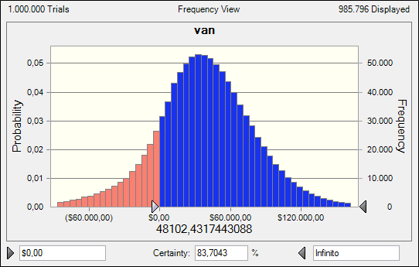
CRYSTAL BALL
ECOCLEAN CAR
6. Estudio Financiero
Statistics: | Forecast values
Trials | 1.000.000
Mean | $37.500,44
Median | $37.456,01
Mode | ---
Standard Deviation | $44.239,52
Variance | $1.957.135.421,54
Skewness | -0,2179
Kurtosis | 4,67
Coeff. of Variability | 1,18
Minimum | ($344.674,10)
Maximum | $422.745,85
Range Width | $767.419,95
Mean Std. Error | 44,24

Slide 59
INDICE
ECOCLEAN CAR
ECOCLEAN CAR
1. Introducción
2. Investigación de Mercados
3. Marketing Estratégico
4. Estudio Organizacional
5. Estudio Técnico
6. Estudio Financiero
7. Conclusiones
8. Recomendaciones

Slide 60
7. Conclusiones
ECOCLEAN CAR
Por medio de la investigación de mercado se llegó a la conclusión que las personas que residen en la Vía Samborondón sí se encuentran dispuestas a adquirir el servicio a domicilio.
El precio que se ha fijado es igual o menor en relación a la competencia, lo cual hace que el servicio sea accesible; incluyendo los beneficios adicionales como son obtener el servicio en domicilio propio y con personal calificado y seguro el negocio sigue siendo rentable.
Para lograr que el servicio gane confianza que se puede llegar a necesitar por su naturaleza de ser a domicilio, se planea estrategia publicitaria permanente y así mismo auspicios de eventos para dar a conocer lo que la empresa ofrece y alcanzar la aceptación del mercado objetivo.
Gracias a la maquinaria que se utiliza y a los productos empleados en el servicio, el método de lavado en seco garantiza el desperdicio mínimo de agua lo cual disminuye las externalidades normalmente provocadas por el servicio de lavado convencional.
La inversión es considerablemente alta, por lo que se va a realizar financiamiento 70% con capital propio de los accionistas y la diferencia de 30% por medio de una institución financiera.

Slide 61
INDICE
ECOCLEAN CAR
ECOCLEAN CAR
1. Introducción
2. Investigación de Mercados
3. Marketing Estratégico
4. Estudio Organizacional
5. Estudio Técnico
6. Estudio Financiero
7. Conclusiones
8. Recomendaciones

Slide 62

8. Recomendaciones
ECOCLEAN CAR
Buscar asistencia y recomendaciones de empresas que ofrezcan el servicio de lavado en seco en Quito, Argentina y otros países en donde ya tengan experiencia ofreciéndolo para implementar nuevas estrategias y procesos de lavado, promociones y tecnologías.
Buscar formas de hacer campañas de marketing que se ajuste a la zona en la que se va a ofrecer el servicio para ganarse la confianza de los clientes y que de esta forma estimular marketing de boca en boca.
En los próximos años enfocar nuevos mercados dentro de la ciudad y en otras ciudades del país en los cuales sea rentable y viable implementar el servicio.
Buscar proveedores para comprar al por mayor los materiales que utilizan los coches para la limpieza, de esta forma se reducen los gastos a largo plazo.

